Slide 1
目标
了解路由器的硬件组成
掌握路由器的启动过程
恢复路由交换设备的密码
交换机IOS备份、恢复、升级
了解Cisco路由器、交换机产品体系

Slide 2
本章结构
路由器的内部组件
路由器硬件概述
Cisco路由器的启动过程
基础命令介绍
密码设置与恢复
路由器、交换机的密码设置与恢复
设备管理
路由器、交换机的远程管理
路由器、交换机的IOS
IOS的备份、恢复和升级
IOS的备份和升级
恢复IOS
Cisco路由产品体系
Cisco设备简介
Cisco交换产品体系

Slide 3
路由器、交换机的硬件
处理器（CPU）
存储器
RAM：随机访问储存器
ROM：只读内存
Flash：闪存
NVRAM：非易失性随机访问存储器
Configuration Register：配置寄存器
Notes:
讲解路由器、交换机的硬件组成，并明确各种储存器的作用。
对学员来说比较难讲解路由器的IOS、startup-config、running-cinfig等文件分别存储在什么位置；

Slide 4
Cisco路由器、交换机的启动过程
RAM
ROM
Bootstrap
加电自检并装载引导代码
Flash
发现和装载IOS软件
Cisco
Internetwork
Operating
System
TFTP Server
ROM
NVRAM
发现和应用配置文件
或进入Setup模式
TFTP Server
Configuration
File
Console
Notes:
本页讲解路由器、交换机的启动过程。
1、加电自检
2、执行ROM中的自主引导程序
3、查找IOS镜像，需要说明：IOS镜像可以存放在很多地方（flash、tftp server等），根据配置寄存器的值决定装载IOS镜像的位置，另外也可以进行mini-ios。
4、找到IOS镜像，进行IOS镜像装载；
5、寻找配置，如果NVRAM中没有配置文件，则在TFTP server上进行查找如果也没有，最终进入setup模式，如果有配置文件则加载配置文件。

Slide 5

路由器启动时的输出内容
Console线
Console接口
COM接口
--- System Configuration Dialog ---
Continue with configuration dialog? [yes/no]:yes
At any point you may enter a question mark '?' for help. Use ctrl-c to abort configuration dialog at any prompt. Default settings are in square brackets '[ ]'.
Router con0 is now available
Press RETURN to get started.
Router>
Setup模式
命令行模式

Slide 6

基础命令介绍2-1
查看当前运行配置
running-config运行在RAM中
查看保存的配置信息
startup-config保存在NVRAM中
Switch# show running-config
sw1#sh run
Building configuration……
Current configuration : 887 bytes
!
version 12.4
service timestamps debug datetime msec
service timestamps log datetime msec
no service password-encryption
!
hostname sw1
!
boot-start-marker
boot-end-marker
!
--More--
命令简写
Switch# show startup-config
当前配置与保存配置有什么区别和联系呢？
配置的交换机名称

Slide 7
基础命令介绍2-2
保存当前配置文件
或
将当前运行配置保存为启动加载配置
删除保存的配置信息
Switch# copy running-config startup-config
Switch# write
Switch# copy running-config startup-config
Destination filename [startup-config]?
Building configuration...
[OK]
Switch# erase nvram:
确认目的文件名称，默认为startup-config，此处回车即可
Switch# erase nvram:
Erasing the nvram filesystem will remove all configuration files! Continue? [confirm]
[OK]
Erase of nvram: complete
Switch#show startup-config
startup-config is not present
确认是否执行操作
查看保存的配置信息，提示不存在

Slide 8
路由器、交换机的密码设置4-1
配置Console口密码
sw1(config)#line console 0
sw1(config-line)#password cisco
sw1(config-line)#login
配置的密码
sw1#show running-config
……
line con 0
password cisco
login
……
end
Notes:
无论是谁通过console口登陆设备都可以对设备进行配置，这样对设备安全造成一定的危害，那么应该如何解决的？
从本页开始讲解路由器和交换机的密码配置。
讲解console密码的配置，说明配置Console密码的作用。即通过console口登录设备时，进行密码验证。

Slide 9
路由器、交换机的密码设置4-2
配置特权模式密码
配置明文特权模式密码
配置密文特权模式密码
sw1(config)# enable password cisco0
sw1(config)# enable secret cisco
sw1# show running-config
Building configuration...
version 12.4
service timestamps debug datetime msec
service timestamps log datetime msec
!
hostname sw1
!
enable secret 5 $1$Q0y4$Yw6AnV7NiiMwGmJsuGETo1
enable password cisco0
同时配置时，密文密码生效
Notes:
本页讲解特权密码的配置。
讲解特权密码的配置和作用，即进入特权模式需要进行密码验证。
需要明确特权密码配置有两种形式，分别为password参数和secret参数，明确password为明文密码，而secret为密文密码。
如果两个密码同时配置则secret密码生效，而password密码无效。
教员进行演示，并验证效果。

Slide 10
路由器、交换机的密码设置4-3
加密明文密码
sw1(config)# service password-encryption
sw1(config)#enable password cisco0
sw1#show running-config
……
enable password cisco0
……
sw1(config)#service password-encryption
sw1#show running-config
……
enable password 7 13061E01080354
……
明文显示
密文显示
Notes:
对于明文密码，在非法人员获得配置文件后就会造成密码外泄，这样十分不安全。这时，我们可以使用service password-encryption命令将明文密码进行加密。
需要注意：这种加密方式，加密强度很小，已有工具可以破解。所以配置特权密码时应该使用secret参数。

Slide 11
路由器、交换机的密码设置4-4
验证密码配置作用
sw1(config)#enable password cisco0
sw1(config)#enable secret cisco
sw1(config)#line console 0
sw1(config-line)#password benet
sw1(config-line)#login
User Access Verification
Password: benet
sw1>enable
Password: cisco
sw1#
Console口密码
密文特权密码

Slide 12
路由器密码恢复
路由器密码恢复的思路
路由器启动过程中不加载配置文件
修改配置寄存器的值为0x2142，启动不加载配置文件
路由器密码恢复步骤
启动过程中按Ctrl+Breack中断IOS加载
进入ROM Monitor模式，修改配置寄存器的值
正常启动后，用startup-config覆盖running-config
修改密码，并修改配置寄存器的值
rommon1>confreg 0x2142
rommon2>reset
Router#copy startup-config running-config
Router(config)#enable secret cisco
Router(config)#config-register 0x2102
Notes:
在实际的工作环境中有时可能出现，忘记密码的情况，这时应该如何恢复密码呢？
本页以Cisoc2811路由器为例进行路由器密码的恢复。教员进行演示。
需要注意明确其恢复密码的原理：
只要设备不加载启动文件就可以不需要密码进入设备进行配置。如果要使路由器在启动时绕过startup-config的配置，只有修改配置寄存器的值。正常情况下配置寄存器的值是0x2102（0x代表十六进制），把2102换算成十六进制为：0010.0001.0000.0010，其中第6个比特位（从右边数）可以控制路由器启动时的顺序。如果该位为0，则表示在启动时运行startup-confg的配置；如果该位为1，则表示在启动时忽略startup-config的配置，而进入Setup模式。当该位为1时，配置寄存器的值应为0x2142。

Slide 13
交换机密码恢复
交换机密码恢复的思路
交换机启动过程中不加载配置文件
修改配置文件名称，使交换机启动不加载配置文件
交换机密码恢复步骤
拔掉交换机的插头，插上电源同时按住MODE键
出现“switch:”提示松开按键，初始化Flash
将config.text文件改成config.old，完成后启动交换机
把配置文件的名字改回来
手工加载配置文件
进入配置模式修改密码
switch:flash_init
switch:rename flash:config.text flash:config.old
switch:boot
switch# rename flash:config.old flash:config.text
switch# copy flash:config.text system:running-config
Notes:
可以扩展说明：交换机按住Mode键10s，自动还原出厂设置。

Slide 14

路由器、交换机远程管理2-1
配置管理IP地址
路由器为三层设备，直接配置在接口
二层设备配置管理IP地址
配置VTY密码
sw1(config)# interface vlan 1
sw1(config-if)# ip address 192.168.1.10 255.255.255.0
sw1(config-if)# no shutdown
sw1(config)# line vty 0 4
sw1(config-line)# password cisco
sw1(config-line)# login
SW1
管理员主机
192.168.1.1/24
管理IP为192.168.1.10/24

Slide 15
路由器、交换机远程管理2-2
通过PC远程登录设备
sw1(config)#enable secret cisco1
C:\>telnet 192.168.1.10
User Access Verification
Password:cisco
sw1> enable
Password:cisco1
switch#
switch# configure terminal
Enter configuration commands, one per line. End with CNTL/Z.
switch(config)#
C:\>telnet 192.168.1.10
User Access Verification
Password:cisco
sw1> enable
% No password set
sw1>
没有配置特权密码
远程管理必须配置登录密码和特权密码
SW1
管理员主机
192.168.1.1/24
管理IP为192.168.1.10/24
Notes:
对设备配置好以后，进行验证，通过telnet登陆设备但是发现没有配置特权密码无法进行特权模式。
然后配置特权密码后，再次进行验证。
需要注意：
1、远程管理必须配置登陆密码和特权密码
2、明确通过console接口登陆不需要配置特权密码

Slide 16
配置默认网关
默认网关的配置命令
Switch(config)# ip default-gateway ip-address
管理IP为
192.168.2.20
SW2
管理员主机
192.168.1.1/24
管理IP为192.168.1.10
F0/1
192.168.2.254/24
F0/0
B
SW1
192.168.1.254/24
R1
需求分析
管理员主机要能够远程管理所有设备
在SW2上配置默认网关
SW2(config)# ip default-gateway 192.168.2.254
Notes:
首先，讲解配置网关的作用和目的，这个网关河不同主机的网关基本相同。
然后，讲解配置命令，再给出拓扑图，说明主机和SW2不再同一网段，并且在SW2上没有路由，这时主机和SW2不通。所以这时就需要在SW2上配置默认网关。
最后，给出SW2上的配置，并进行演示。

Slide 17
路由器、交换机的IOS 2-1
IOS简介
Internetwork Operating System，互联网络操作系统
IOS实现的功能
配置网络设备的地址、协议等参数
通过控制访问来确保网络的安全
设置一系列的访问策略
对设备进行监控、调试等

Slide 18
路由器、交换机的IOS 2-2
IOS命名规则
命名形式：AAAAA-BBBB-CC-DDDD.EE
AAAAA：IOS所适用的硬件平台
BBBB：IOS所包含的特性集
CC：IOS软件的运行方式和压缩格式
DDDD：IOS软件版本
EE：IOS文件的后缀
c2800nm-ipbase-mz.124-3i.bin
Notes:
c2800nm-ipbase-mz.124-3i.bin
1）c2800nm表示硬件平台为Cisco 2800系列路由器。
2）ipbase表示加载了ipbase软件包的特性集。
3）m表示在RAM中运行，z表示IOS文件经过了ZIP格式的压缩。
4）124-3i表示IOS软件版本为12.4(3i)。
5）.bin表示IOS软件后缀。
IP Base特性包包括的特性集为：DSL、Ethernet switching、inter-vlan 802.1q routing、vlans trunking；
IP Voice特性包包括的特性集为：包含IP Base特性集，支持所有语音接口和协议（H.323、MGCP Signaling等），思科IOS电话服务，SRST等
Advanced Security特性包包括的特性集为：支持安全与VPN，思科IOS防火墙、IDS、SSHv1、Cisco Easy VPN Client and Server；支持3DES和AES，包含IP Base特性集；
SP Services特性包包括的特性集为：属于数据、语音、传输的集合，支持数据和语音在IP、ATM等网络上的所有服务。还提供一些高级的功能例如MPLS和NetFlow；
Advanced IP Services特性包包括的特性集为：支持数据、语音、VPN，支持所有Advanced Services特性，还支持VPN、IDS、IPv6、IOS Firewall等。
Enterprise Base特性包包括的特性集为：支持数据、多协议和IBM访问（例如：Appletalk、Novell、IPX等），全面支持IP Base特性。
Enterprise Services特性包包括的特性集为：支持IPX、Apple Talk、DECnet and IBM services等，支持SP Services特性，并增加支持多协议在Enterprise Base特性集中。
Advanced Enterprise Services特性包包括的特性集为：支持所有特性集，是功能最全面的特性集；

Slide 19

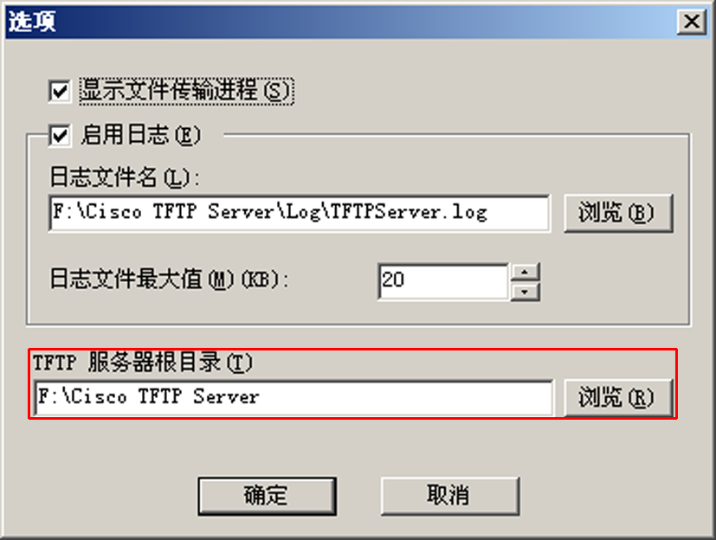
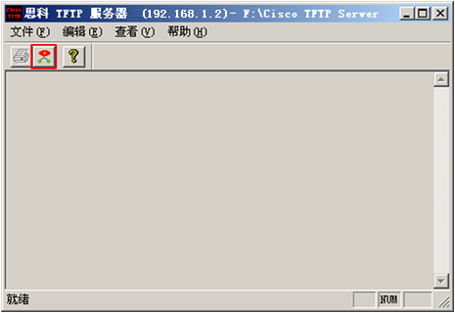
升级Cisco路由器的IOS2-1
通过TFTP服务器升级Cisco路由器IOS
配置TFTP服务器
升级路由器的IOS
备份路由器IOS
F0/0
192.168.1.1
192.168.1.2
TFTP服务器IP地址
Router# copy tftp flash
Address or name of remote host [] ? 192.168.1.2
Source filename [] ? c2800nm-ipbase-mz.123-6e.bin
Destination filename[c2800nm -ipbase-mz.123-6e.bin] ? (回车)
拷贝的源文件名
点击按钮设置Cisco TFTP Server软件
拷贝到设备上的文件名
Router# copy flash tftp
填入IOS文件存放的路径
Notes:
在设备使用的过程中对IOS的备份、恢复和升级是网络管理员的重要工作内容。
本页讲解通过TFTP进行IOS升级。教员需要进行演示。

Slide 20

升级Cisco路由器的IOS2-2
通过FTP服务器升级Cisco路由器IOS
配置FTP服务器
配置FTP服务器目录
配置用户名、密码
在路由器上配置登录FTP用户名、密码
升级路由器的IOS
备份路由器IOS
FTP Server
F0/0
192.168.1.1
192.168.1.2
Router(config)# ip ftp username benet
Router(config)# ip ftp password cisco
FTP服务器IP地址
Router# copy ftp flash
Address or name of remote host [] ? 192.168.1.2
Source filename [] ? c2800nm -ipbase-mz.123-6e .bin
Destination filename[c2800nm -ipbase-mz.123-6e.bin] ? (回车)
拷贝的源文件名
拷贝到设备上的文件名
Router# copy ftp flash
Notes:
本页讲解通过FTP进行IOS升级。教员需要进行演示。

Slide 21
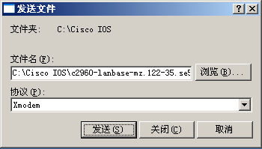
IOS恢复
IOS文件损坏或丢失后，进行IOS文件恢复
使用Console线连接交换机和主机
加载IOS失败，初始化FLASH
通过Xmodem协议传输IOS文件
设置超级终端的Xmodem选项
超级终端菜单“传送”中，单击“发送文件”
启动交换机
switch:flash_init
InitialiaingFlash...
……
……
Console线
选择IOS文件
switch: copy Xmodem: flash: c2960-lanbase-mz.122-35.se5.bin
选择Xmodem
最后点击发送
Switch:boot
Notes:
本部分内容通过视频，分别包括使用超级终端、SCRT软件和TFTP恢复IOS的过程，此处讲解完成后由于恢复时间较长不建议教员演示，可以播放视频，结合视频进行讲解！
补充知识：
在学员上传和下载路由器的IOS时，有可能会使路由器的IOS丢失或损坏，路由器丢失IOS后，如果不关机，可以直接使用TFTP再重传一次，如果学员已经关机，路由器不能启动，有以下两种方法恢复路由器的IOS
方法一：在ROMMON状态下使用TFTP方法
rommon1>IP_address=172.15.1.2
rommon2>IP_Subnet_mask=255.255.255.0
rommon3>Default_gateway=172.15.1.1
rommon4>Tftp_server=172.15.1.1(存放IOS文件的主机的IP地址)
rommon5>Tftp_file=c2600-I-mz.bin（IOS 文件名）
rommon6>tftpdnld
计算机的以太网接口要与路由器的f0/0接口连接
使用这种方式恢复IOS，Flash将被格式化(即所有文件都将被删除）。而使用tftpdnld –r命令恢复IOS是将IOS拷贝到RAM中而不是拷贝到Flash中，这样Flash中文件不会丢失，但是在恢复完成IOS后启动进入特权模式后在Flash中没有IOS，需要重新通过tftp或ftp进行拷贝，在拷贝前不能重启。
方法二：在ROMMON状态下使用Xmodem方式
利用Console口传IOS（这种方法很慢）
1．在路由器上需要配置命令：
Rommon>confreg
执行confreg命令后，路由器会进入如下所示的对话模式：
change console baud rate? y/n [n]: y (选择 yes)
enter rate: 0 = 9600, 1 = 4800, 2 = 1200, 3 = 2400
4 = 19200, 5 = 38400, 6 = 57600, 7 = 115200 [0]: 7
在改变Console口速率的对话中，将端口速率修改为115 200b/s
修改了端口速率之后，再在路由器上执行命令：
xmodem –r -r参数表示拷贝IOS到RAM中，完成后直接通过IOS启动.
拷贝完成启动后在flash中是没有IOS的,需要再次使用TFTP拷贝IOS到Flash中.
而使用xmodem IOS名称，可以将IOS拷贝到flash中，但是会格式化Flash。
2．连接计算机的串口与路由器的Console口，打开超级终端，修改计算机串口的速率为115200b/s
之后在菜单中单击“传送”→“发送文件”命令，出现下面的对话框
协议选择Xmodem，选择要传送到路由器的IOS，单击“发送”按钮
交换机可以之直接将IOS拷贝到flash中，而不格式化flash。
可以观看视频。

Slide 22
Cisco路由产品体系4-1
服务提供商级
服务提供商路由设备
ISP网络
WAN汇聚级
WAN汇聚路由器
XX集团核心网
XX武警骨干网
XX酒店
XX公司
企业边界&分支机构路由器
分支公司级
XX分公司
Notes:
介绍各种型号设备！

Slide 23
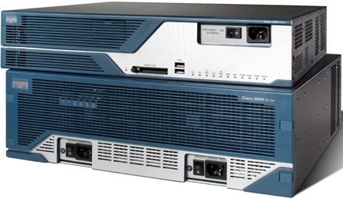
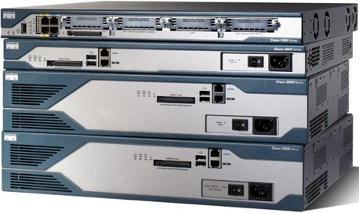
Cisco路由产品体系4-2
分支公司级
一般指中小公司或分支公司的网关路由器
Cisco 3900和Cisco 3800系列
Cisco 2900和Cisco 2800系列
设备型号 | 固化LAN接口 | 接口卡插槽 | 网络模块插槽 | QoS和VPN的支持
Cisco 3825 | 2-10/100/1000 | 4个HWIC插槽，可支持HWIC、WIC、VIC及VWIC模块 | 2个NME插槽 | 支持
Cisco 3845 | 2-10/100/1000 |  | 4个NME插槽 | 支持
Cisco 2821 | 2-10/100/1000 |  | 1个NME或NME-X插槽 | 支持
Cisco 2811 | 2-10/100 |  | 1个NME插槽 | 支持
WIC插槽（广域网接口卡）：可以插接各式各样的广域网模块，实现了灵活性组网
NM插槽（网络模块）：可以插接各式各样的网络模块，扩展设备的接口数量
Cisco 3800系列
Cisco 2800系列
Notes:
介绍各种型号设备！

Slide 24
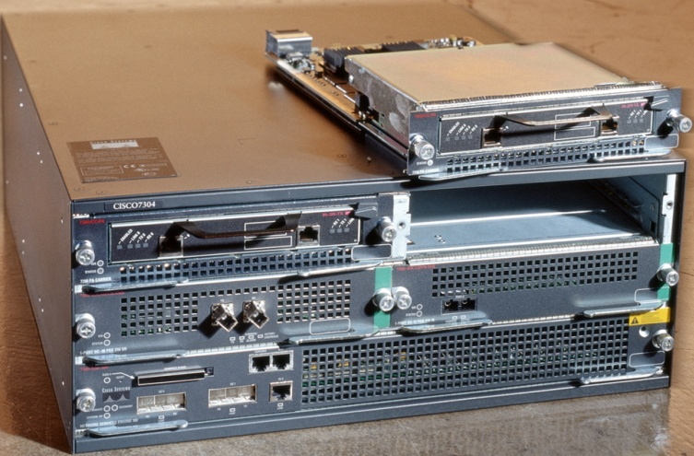
Cisco路由产品体系4-3
WAN汇聚级
一般指规模相对较大公司的互联网接口设备
各个分支机构上层互连设备
Cisco 7200系列、Cisco 7300系列、Cisco 7500系列
Cisco 7200系列
Notes:
介绍各种型号设备！

Slide 25
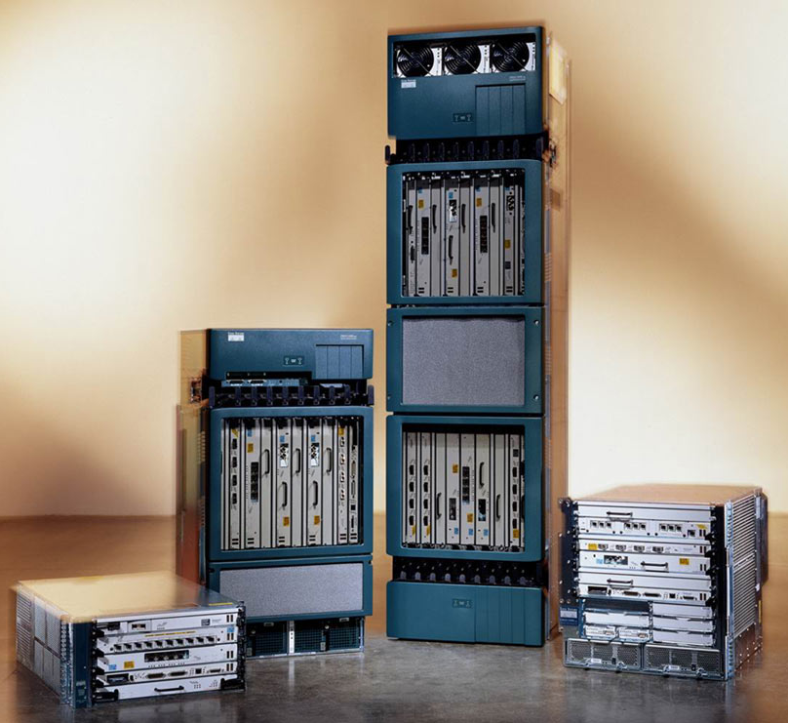
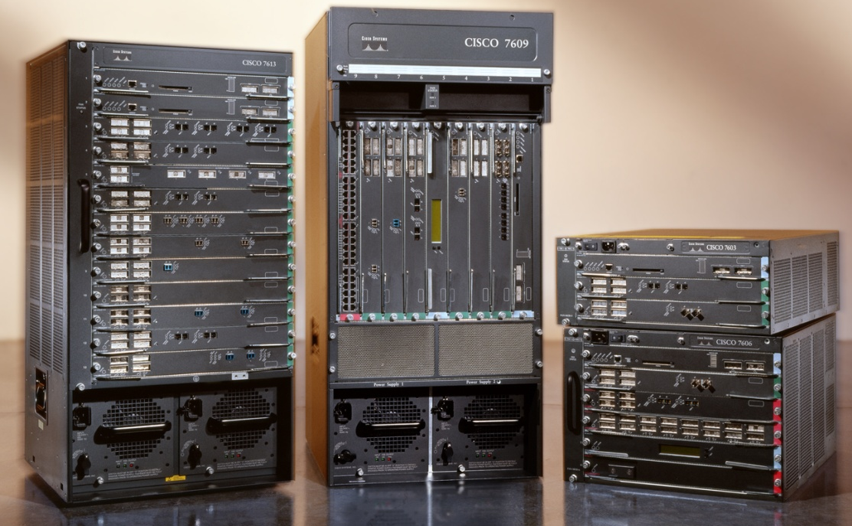
Cisco路由产品体系4-4
服务提供商级
大型集团公司构建城域以太网
省级ISP核心设备，大城市城域网出口
Cisco 7600系列、Cisco 12000系列
Cisco 7600系列
Cisco 12000系列
Notes:
介绍各种型号设备！

Slide 26
Cisco交换产品体系3-1
核心层设备
核心层一般是网络的骨干
汇聚层设备
汇聚层汇聚各接入层交换机
接入层设备
接入层用于互连客户端节点

Slide 27
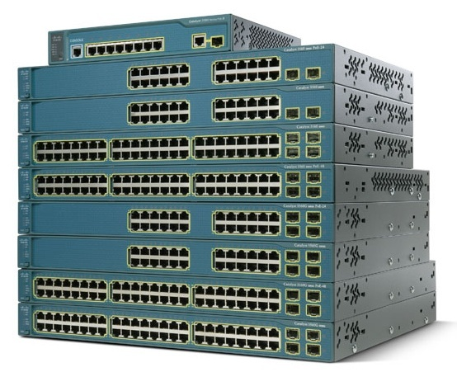
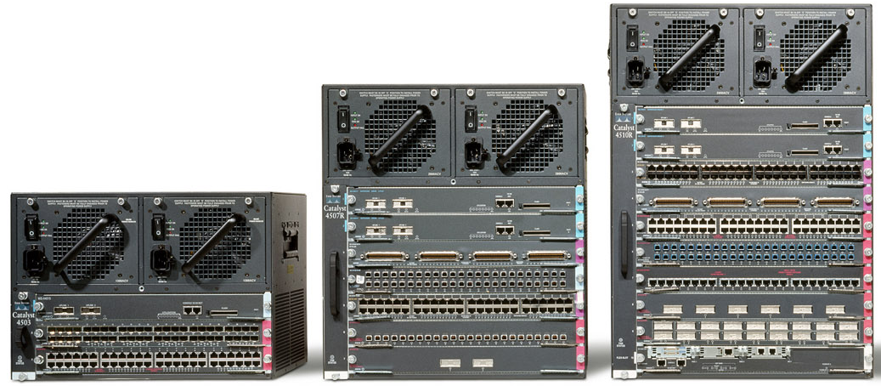
Cisco交换产品体系3-2
核心层设备
Cisco 6500系列交换机
汇聚层设备
Cisco 4500系列交换机
Cisco 3560、3750系列交换机相对低端的汇聚层设备
接入层设备
Cisco 2960交换机
Cisco 4500系列
Cisco 3500系列

Slide 28
Cisco交换产品体系3-3
Cisco交换产品部分设备参数
产品系列号 | 设备型号 | 背板带宽（Gbps） | 转发速率（Mpps） | 端口密度 | 机架单元（RU）
Cisco 4500系列 | Cisco 4503 | 28 | 21 | 96 | 7
 | Cisco 4506 | 64 | 48 | 240 | 10
 | Cisco 4507R | 64 | 48 | 240 | 11
 | Cisco 4510R | 96 | 72 | 3841 | 14
Cisco 3560系列 | Cisco 3560G | 32 | 38.7 | 24-10/100/1000 4-1000（SFP） | 1
 | Cisco 3560-48TS |  | 13.1 | 48-10/100 4-1000（SFP）
 | Cisco 3560-24TS |  | 6.6 | 24-10/100 2-1000（SFP）
Cisco 2960系列 | Cisco 2960-24TT | 16 | 6.5 | 24-10/100 2-10/100/1000TX | 1
Notes:
本页需要解释背板带宽和转发速率的含义，其他简要说明即可。

Slide 29
本章总结
路由器的内部组件
路由器硬件概述
Cisco路由器的启动过程
基础命令介绍
密码设置与恢复
路由器、交换机的密码设置与恢复
路由器、交换机的远程管理
设备管理
路由器、交换机的IOS
IOS的备份、恢复和升级
IOS的备份和升级
恢复IOS
Cisco路由产品体系
Cisco设备简介
Cisco交换产品体系

Slide 30
实验一：设备密码配置与远程管理
需求描述
实现管理员主机对交换机和路由器的远程管理
设备上配置的密码都要被加密
实现思路
主机和SW1不在同一网段，SW1需要配置默认网关
远程登录管理需要配置特权密码
使用service password-encryption命令对密码加密
学员练习
SW1
F0/0
192.168.1.1
F0/1
10.0.0.1
R1
管理IP为
10.0.0.2
管理员主机
192.168.1.2
Notes:
30

Slide 31
共性问题集中讲解
常见问题及解决办法
实验案例小结
共性问题集中讲解
Notes:
教学指导：
xxxxxxx

Slide 32

实验二：密码恢复
需求描述
网络管理员忘记了为路由器和交换机配置的密码
进行密码恢复
实现思路
通过Console口进行密码恢复
路由器通过更改配置寄存器恢复密码
交换机通过更改配置文件名称恢复密码
学员练习
SW1
F0/0
192.168.1.1
F0/1
10.0.0.1
R1
管理IP为
10.0.0.2
管理员主机
192.168.1.2
50分钟完成
Notes:
32

Slide 33
共性问题集中讲解
常见问题及解决办法
实验案例小结
共性问题集中讲解
Notes:
教学指导：
xxxxxxx

Slide 35
谢谢

